Slide 1
VirusTotal CLI Application
Design Pattern Term Project
컴퓨터 전자시스템공학부
202004520 최준혁
P.01

Slide 2
VirusTotal {
VirusTotal CLI Application
Design Pattern Term Project
구글의 자회사로, 파일/URL의 바이러스를 검사해주는 서비스를 제공한다.
파일을 업로드 하면 Avast, Kaspersky 등 (심지어는 V3나 알약까지도…) 수십가지 종류의 유명한 백신들을 모아서 한번에 검사 할 수 있다.
웹 애플리케이션으로 공개되어 있다.
https://www.virustotal.com/ 에서 이용이 가능하다.
API가 공개되어 있다.
}
P.02

Slide 3
Purpose {
VirusTotal CLI Application
Design Pattern Term Project
[VirusTotal CLI Application]
웹 애플리케이션이 아닌 CLI 상에서,
빠르게 VirusTotal을 이용 가능하도록 구현
}
P.03

Slide 4
Part 1 {
VirusTotal CLI Application
Design Pattern Term Project
[API Wrapping]
공개된 VirusTotal API를 파이썬 내부에서 쉽게 이용 가능하도록 클래스/함수로 감싼다.
}
Part 2 {
[REPL]
CLI상에서 사용하기 위해서 REPL을 구현한다.
REPL: Read-Eval-Print Loop. 말 그대로 명령어를 읽고, 평가(분석)하고, 결과를 출력하는 반복.
}
P.04

Slide 5
Class Structure;
VirusTotal CLI Application
Design Pattern Term Project
Package: repl – REPL 구현을 위한 패키지
Class: CommandParser – CLI상에 입력된 커맨드를 파싱하기 위한 클래스
-> 복수의 인스턴스가 필요하지 않음 – Singleton Pattern 적용
Class: CommandExecutor – 파싱한 커맨드에 따라 기능을 실행하기 위한 클래스
-> 복수의 인스턴스가 필요하지 않음 – Singleton Pattern 적용
Package: command – 기능의 클래스화를 위한 패키지
Abstract Class: Command – 기능을 추상화하기 위한 추상 클래스
-> 클래스명과 같이 Command 패턴 적용 – REPL 기능과 API 기능 사이의 의존관계 방지
Classes: SomeCommand – Command 클래스를 구현한 실제 기능들을 담당하는 클래스
Package: api – VirusTotal API를 위한 패키지
Class: ApiClient – API 기능들을 이용하기 위한 클라이언트 클래스
Class: ApiKeyStore – API를 이용하기 위한 API KEY를 보관/관리하는 클래스
Class: ApiInfoStore – API에 대한 각종 정보들을 보관/관리하는 클래스
Class: ApiEndpoint – API 엔드포인트에 대한 정보를 가지고 있는 데이터 오브젝트 클래스
Class: ApiEndpointBuilder – ApiEndpoint 클래스의 빌더 클래스
-> ApiEndpoint 클래스의 생성자에는 필요한 인수의 종류가 많음 – Builder Pattern 적용
P.05

Slide 6
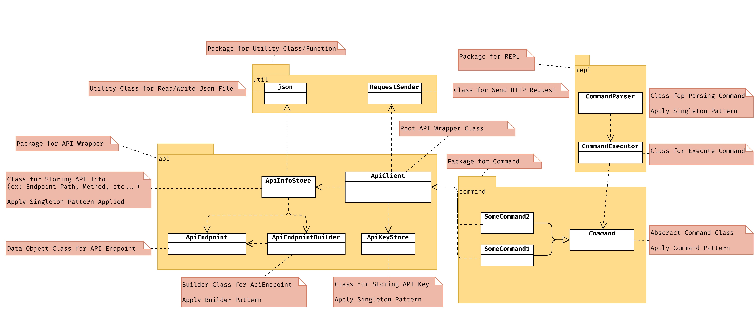
Class Structure;
VirusTotal CLI Application
Design Pattern Term Project
P.06

Slide 7
Etc. {
VirusTotal CLI Application
Design Pattern Term Project
VirusTotal: https://www.virustotal.com/
VirusTotal API Document: https://developers.virustotal.com/
Github: https://github.com/jhchoi123/HUFS.DesignPattern.TermProj
}
P.07

